Slide 1

La gestion de versions avec git
Alexandru Savulescu – CERN
21/01/2019

Slide 2
La gestion de versions
Un système qui enregistre l’évolution d’un ensemble de fichiers (projet)
Version Control System (VCS)
Permet d’avoir un journal d’audit / historique
Qui / Quoi / Quand
Permet rétablir les modifications à un état précédent
Permet le versioning du projet

Slide 3
Importance
Travail collaboratif
Intégration continue
Stockage des versions du projet
Stratégie de releasing
Sauvegarde

Slide 4
Types de VCS
Locales
Sur la machine locale
Centralisés
Par exemple: subversion (SVN), perforce, bitkeeper
Distribués
Par exemple: git, mercurial, bazaar

Slide 5
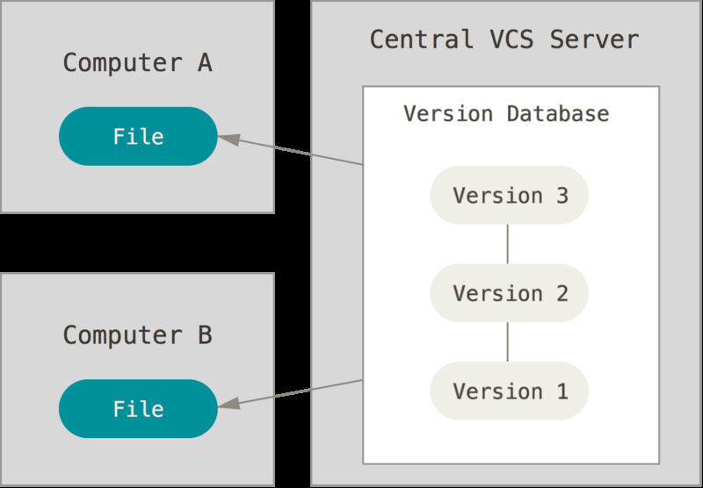
Types de VCS – Centralisés

Slide 6
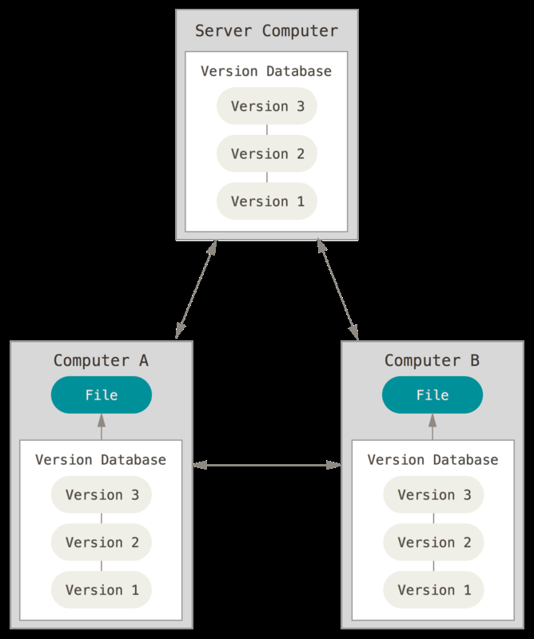
Types de VCS – Distribués

Slide 7
Git
VCS Distribué
Open source
Ne en 2005
Pour les besoins de la communauté du développement de Linux
Objectifs
Vitesse
conception simple
support pour les développements non linéaires (milliers de branches parallèles)
complètement distribué

Slide 8

Git - popularité
Google Trends
Grandes entreprises et projets qui utilisent git
Dans le monde du open source
Dans votre future travail ☺

Slide 9
Git - avantages
Totalement distribue
Chaque projet git est une clone locale
Donc une sauvegarde
Permet de travailler hors ligne
Vitesse
Polyvalent
Différents fluxes de travails

Slide 10
Git - notions
Repository
dépôt du répertoire
Base de données -> les différents versions du projet
Checkout
Extraction unique d’une version du projet
Qui donne le répertoire de travail
Working directory
Commit
Instantané du répertoire (snapshot)
Contient les modifications du répertoire a un moment donne
Staging area
Stocke les informations qui feront partie d’un futur commit

Slide 11
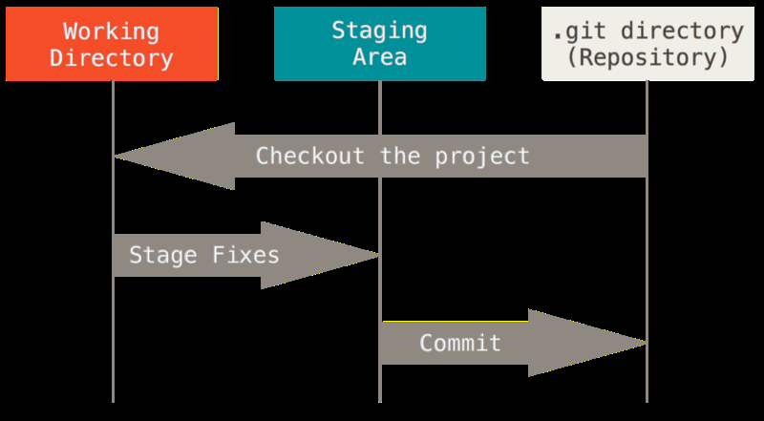
Git – flux de travail locale

Slide 12
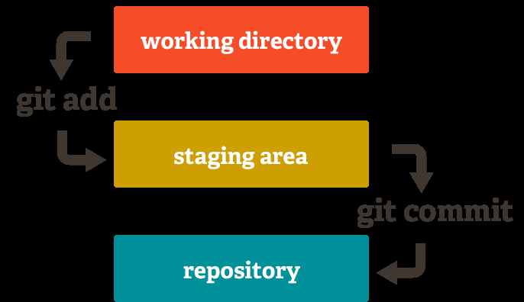
Git - flux de travail locale
Travailler dans le répertoire de travail
Modifier/supprimer/ajouter des fichiers
Indexer les fichiers souhaites (staging)
Commande : git add
La base du future commit
Les fichiers qui ne sont pas indexes ne feront pas partie
Faire un nouveau instantané du répertoire (commit)
Commande: git commit

Slide 13
Git – démarrer un dépôt
Un nouveau répertoire ou existant mais non-versionné
commande: git init
généré dans le répertoire: .git
Cloner un dépôt existant (locale ou distant)
commande: git clone
copie complète (qui peut server comme sauvegarde)

Slide 14
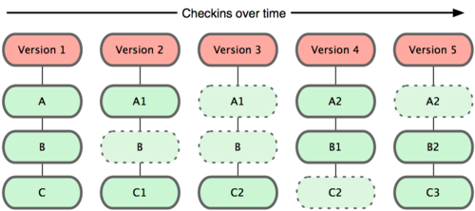
Git - branches
Flux de commits (d’instantanés)
série de commits (arbre)
Branche
un pointeur léger et déplaçable vers un de ces commits
Branche par défaut: « master »

Slide 15
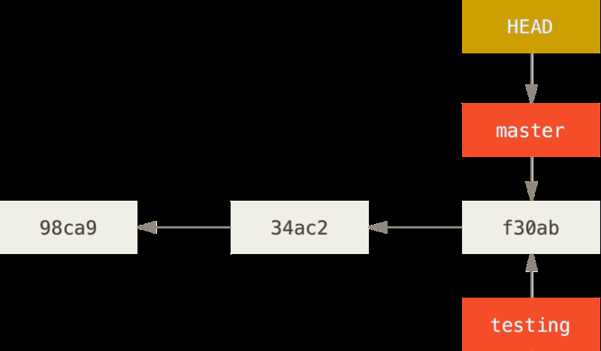
Git – nouvelle branche
Commande: git branch
Cela crée un nouveau pointeur
Par exemple: la branche testing
Pointeur spécial : HEAD
Pointe vers la branche courante

Slide 16
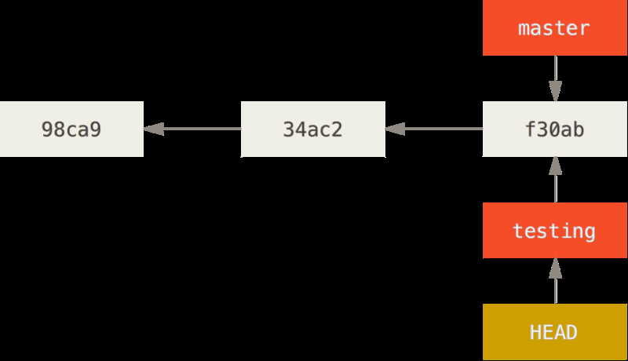
Git – sélectionner la branche
Commande: git checkout
Par exemple : git checkout testing
HEAD pointe vers testing

Slide 17
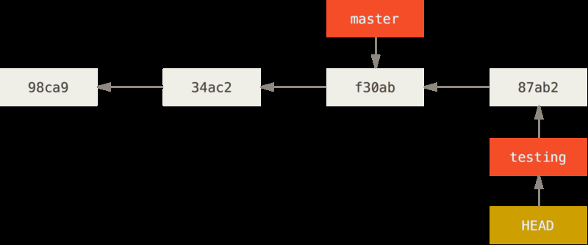
Git – nouveau commit
Commande: git commit –m ”Commit message”
Faire un instantané en utilisant l’index
HEAD se déplace et pointe vers le nouveau commit

Slide 18
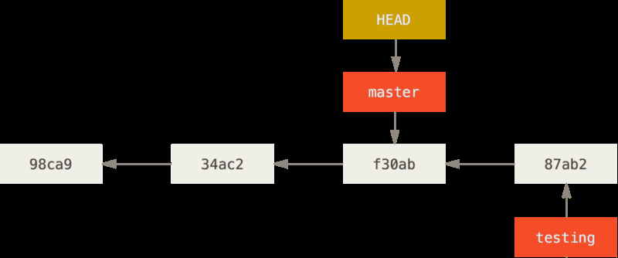
Git – déplacement du HEAD
HEAD se déplace automatiquement
A chaque commit
A chaque checkout
Par exemple: git checkout master

Slide 19
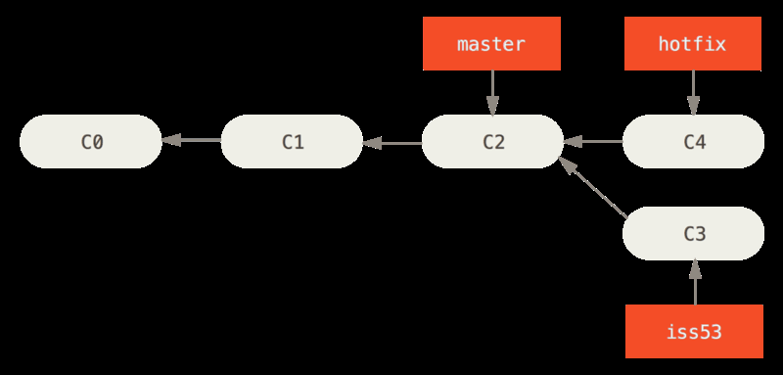
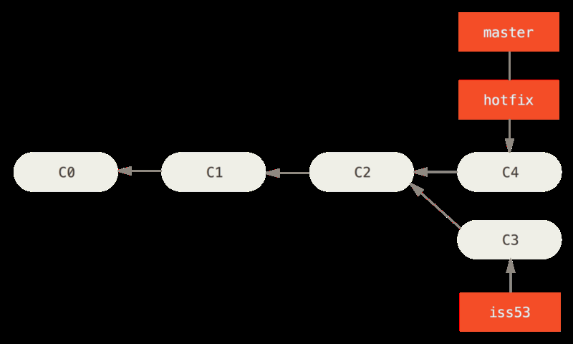
Git – fusions
Besoin de fusionner
Quand on veut intégrer les commits d’une branche a(ux) l’autre(s)
Commande: git merge
Par exemple: git merge hotfix
Problématique: quand les branches ont divergé

Slide 20
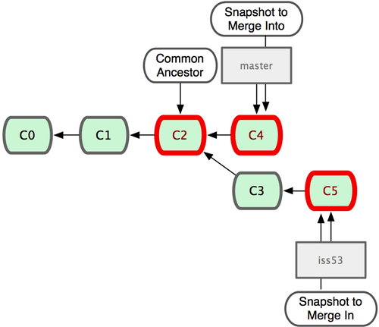
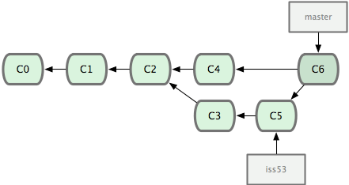
Git – fusions
Branches divergentes
Pas de conflits
Conflits – modifications dans les mêmes parties du/des fichier(s)
Obliges de résoudre le conflit manuellement et faire un commit

Slide 21
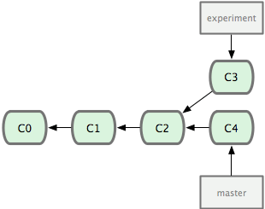
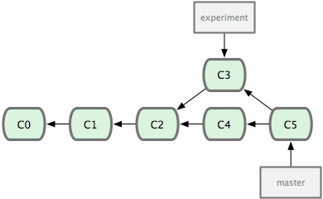
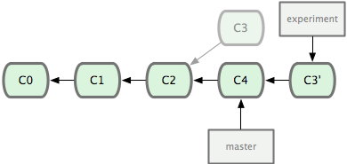
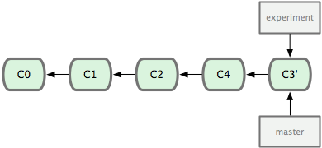
Git - rebaser
Alternative a la fusion
Quand on veut intégrer les commits d’une branche a(ux) l’autre(s)
Commande: git rebase <branch>
Par exemple: git checkout experiment && git rebase master
Fusion
Rebase

Slide 22
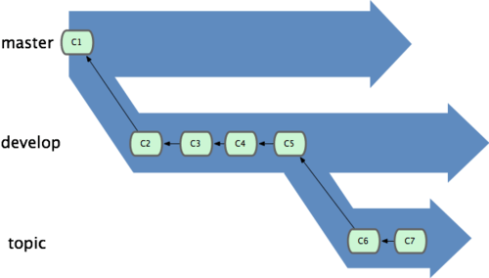
Git – gestion des branches
Adapté au cycle de développement
Par exemple:

Slide 23
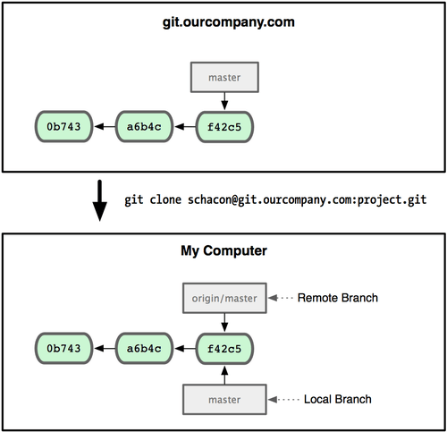
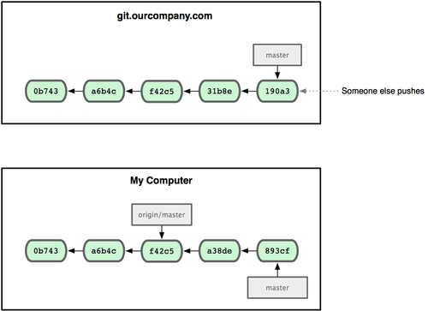
Git – branches de suivi a distance
Les branches d’un dépôt distant (remote)
Toujours des pointeurs
Remote spécial: origin
Suivant le clone d’un dépôt existant

Slide 24
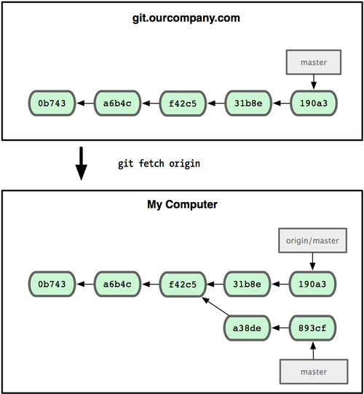
Git – mis a jour des remotes
Mettre a jour les références distantes
Commande : git fetch origin
Récupérer les nouveaux commits
Commande: git pull
Peut entrainer une fusion

Slide 25
Git - publier des branches
Quand on veut publier nos branches
Sur les remote
Commande: git push
Par exemple: git push origin experiment
Requetés pull (pull requests)
Mechanisme d’intégration auxiliaire a git
Notamment fourni par certains services de dépôts
Par exemple: Github, gitlab, stash

Slide 26

Github
Plateforme collaborative de développement en ligne
La plus utilisée dans le monde de logiciels libres
Service web d'hébergement et de gestion de développement de logiciels
logiciel de gestion de versions : Git
Différentes fonctionnalités
Suivi des bugs et demandes de fonctionnalités
Gestion des taches
Intégrations des contributions: code review, pull requests

Slide 27
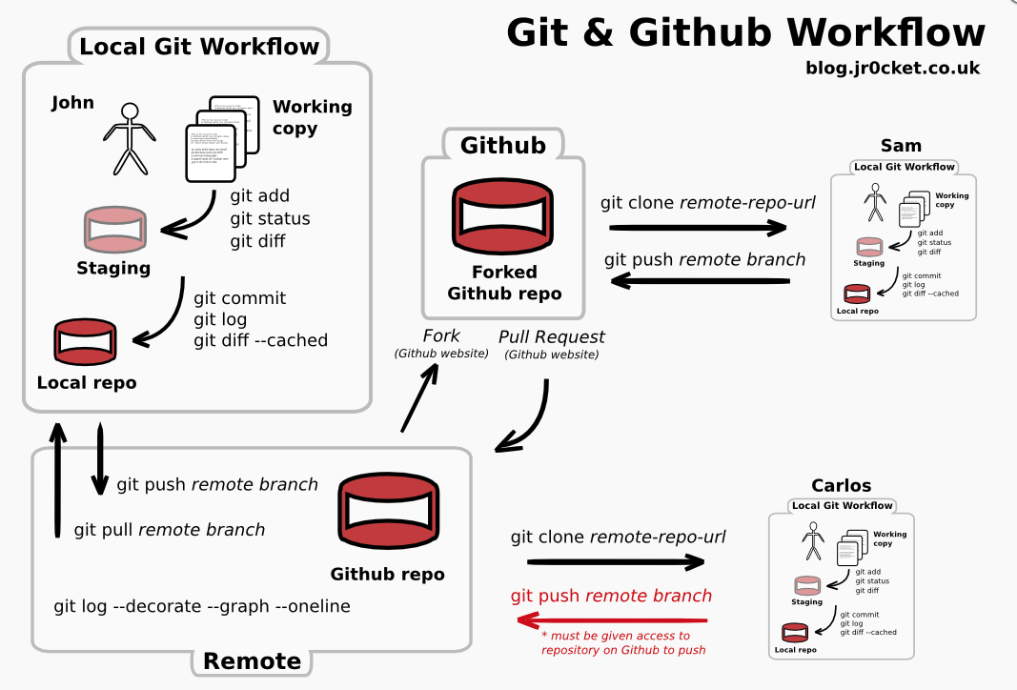

Github – flux de travail
$$©blog.jr0cket.co.uk −Creative Commons Attribution 4.0 ShareAlike License$$

Slide 28
Ressources et attributions
Outils git pour le travail en local
Github Desktop (Mac et Windows) - gratuit
Git Extensions (Windows) – gratuit
Sourcetree App (Windows et Mac) – gratuit
GitKraken (Linux, Mac et Windows) – gratuit/payant
Livre git gratuit en ligne
https://git-scm.com/book/fr/v2
La grande majorité des photos de cette présentation proviennent de ce livre
Creative Commons Attribution Non Commercial Share Alike 3.0 license

Slide 29

Questions?

Slide 30
Optionnel – cas d’étude
Dépôts du projet REMUS au CERN
Plateforme collaborative
Fluxes de travail
Releasing et versions
Détails de REMUS: https://kt.cern/technologies/remus

